Slide 1
IT不离线第五次小组展示
黄复贵，谢梓超，薛惠民，徐浩 2016/9/13

Slide 2
提纲
新增功能展示
性能测试与分析
Mini-db
开发分享以及讨论
进度计划

Slide 3

新增功能
1.AND NOT组合，OR NOT组合
2.单字段的GROUP BY,ORDER BY组合
3.简单索引的创建与使用

Slide 4
性能测试与分析
总体情况
一： 没有索引数据结构，全部操作都是FTS
二： （执行一次）10000的数据量增删改查时间为20ms~50ms
三： （执行一次） 100000级的数据量增删改查运行时间均为 80ms~180ms
四：测试报告

Slide 5
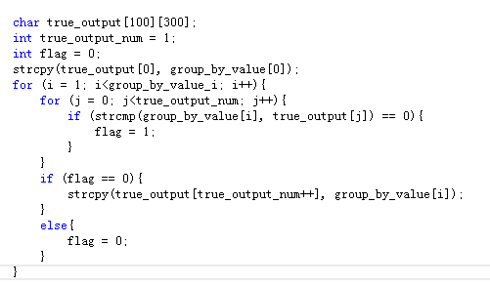
开发分享以及讨论
1. 关于GROUP BY …
2. 关于“内存”，“外存”数据库

Slide 6
进度计划
1. 完成老师要求 …
2. 完善索引模块
3. 完善代码（变量名是否恰当，代码是否简练易读）

Slide 7
谢谢观赏！

